Slide 1
순차 자료 구조 (선형 리스트)
남춘성

Slide 2
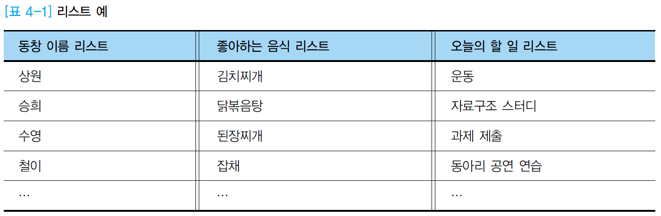
1. 선형 리스트
리스트(List)
자료를 나열한 목록
[표4-1]리스트의 예

Slide 3
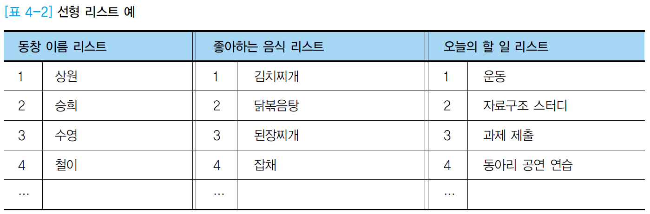
1. 선형 리스트
선형 리스트(Linear List)
순서 리스트(Ordered List)
자료들 간에 순서를 갖는 리스트
[표4-2]선형 리스트의 예

Slide 4
Data structure – 선형 자료구조(선형리스트)
선형 리스트(Linear List)
리스트의 표현 형식
선형 리스트에서 원소를 나열한 순서는 원소들의 순서가 됨.
이름 선형 리스트의 표현
이름 = (상원, 동원, 준홍, 영남)
공백 리스트
원소가 하나도 없는 리스트
빈 괄호를 사용하여 표현
공백리스트이름 = ( )
리스트 이름 = (원소1, 원소2, …, 원소n)

Slide 5
Data structure – 선형 자료구조(선형리스트)
원소들의 논리적 순서와 같은 순서로 메모리에 저장
순차 자료구조
원소들의 논리적 순서 = 원소들이 저장된 물리적 순서
이름 선형 리스트가 메모리에 저장된 물리적 구조
상원
동원
준홍
영남

Slide 6
Data structure – 선형 자료구조(선형리스트)
선형 리스트의 저장
순차 자료구조의 원소 위치 계산
선형 리스트가 저장된 시작 위치 : α
원소의 길이 : ℓ
i번째 원소의 위치 = α + (i-1)ⅹℓ
메모리 주소
상원
동원
준홍
...
영남
α
α+ℓ
α+2ℓ
...
α + (i-1)ⅹℓ

Slide 7
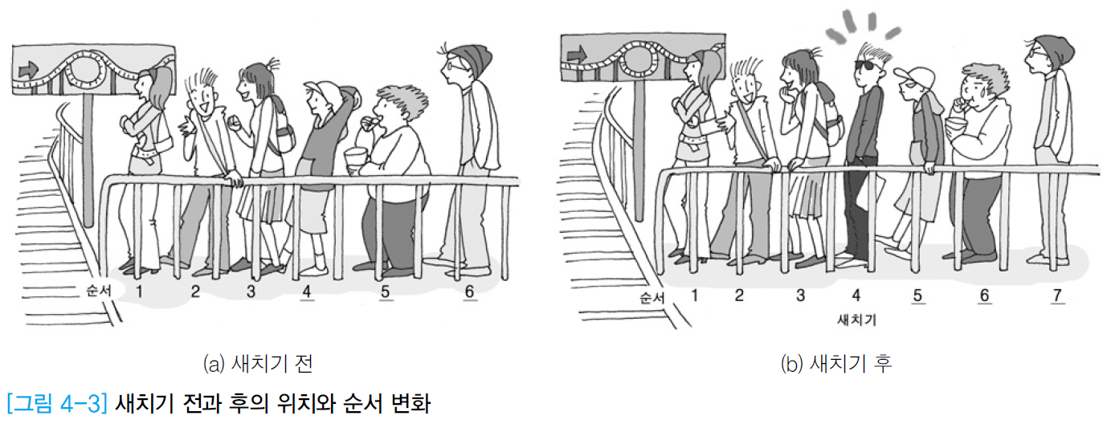
Data structure – 선형 자료구조(선형리스트)
선형 리스트에서 원소 삽입
선형리스트 중간에 원소가 삽입되면, 그 이후의 원소들은 한자리씩 자리를 뒤로 이동하여 물리적 순서를 논리적 순서와 일치시킨다.
1 | 2 | 3 | 4 | 6 | 7 | 8 | 9 | 10
5

Slide 8
Data structure – 선형 자료구조(선형리스트)
원소 삽입 방법
(1) 원소를 삽입할 빈 자리 만들기
삽입할 자리 이후의 원소들을 한자리씩 뒤로 자리 이동
(2) 준비한 빈 자리에 원소 삽입하기
0 | 1 | 2 | 3 | 4 | 5 | 6
10 | 20 | 40 | 50 | 60 | 70
a. 원소 삽입 전
0 | 1 | 2 | 3 | 4 | 5 | 6
10 | 20 |  | 40 | 50 | 60 | 70
(1)
자리이동
0 | 1 | 2 | 3 | 4 | 5 | 6
10 | 20 | 30 | 40 | 50 | 60 | 70
b. 원소 삽입 후
(2)

Slide 9
Data structure – 선형 자료구조(선형리스트)
삽입할 자리를 만들기 위한 자리이동 횟수
(n+1)개의 원소로 이루어진 선형 리스트에서 k번 자리에 원소를 삽입하는 경우 :
k번 원소부터 마지막 인덱스 n번 원소까지 (n-k+1)개의 원소를 이동
이동횟수 = n-k+1 = 마지막 원소의 인덱스 - 삽입할 자리의 인덱스 +1
0 | 1 | 2 | 3 | 4 | 5 | 6
10 | 20 | 40 | 50 | 60 | 70
30
0 | 1 | 2 | 3 | 4 | 5 | 6
10 | 20 |  | 40 | 50 | 60 | 70

Slide 10
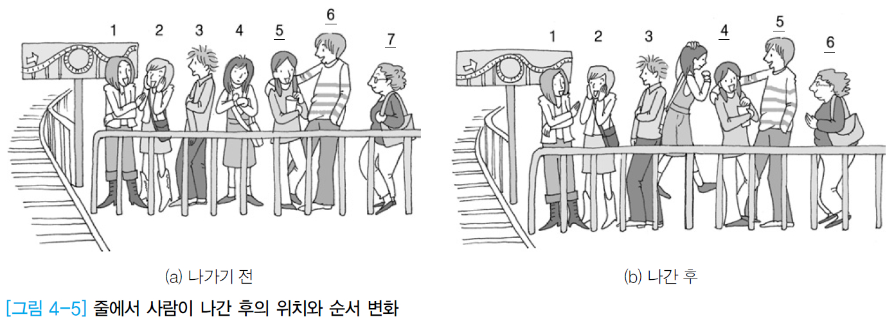
Data structure – 선형 자료구조(선형리스트)
선형 리스트에서 원소 삭제
선형리스트 중간에서 원소가 삭제되면, 그 이후의 원소들은 한자리씩 자리를 앞으로 이동하여 물리적 순서를 논리적 순서와 일치시킨다.
1 | 2 | 3 | 4 | 5 | 6 | 7 | 8 | 9 | 10

Slide 11
Data structure – 선형 자료구조(선형리스트)
원소 삭제 방법
(1) 원소 삭제하기
(2) 삭제한 빈 자리 채우기
☞ 삭제한 자리 이후의 원소들을 한자리씩 앞으로 자리 이동
0 | 1 | 2 | 3 | 4 | 5 | 6
10 | 20 | 30 | 40 | 50 | 60 | 70
a. 원소 삭제 전
0 | 1 | 2 | 3 | 4 | 5 | 6
10 | 20 |  | 40 | 50 | 60 | 70
(1)
0 | 1 | 2 | 3 | 4 | 5 | 6
10 | 20 | 40 | 50 | 60 | 70
b. 원소 삭제 후
(2)
자리이동

Slide 12
Data structure – 선형 자료구조(선형리스트)
삭제 후, 빈 자리를 채우기 위한 자리이동 횟수
(n+1)개의 원소로 이루어진 선형 리스트에서 k번 자리의 원소를 삭제한 경우 :
(k+1)번 원소부터 마지막 n번 원소까지 (n-(k+1)+1)개의 원소를 이동
이동횟수 = n-(k+1)+1 = n-k = 마지막 원소의 인덱스-삭제한 자리의 인덱스
0 | 1 | 2 | 3 | 4 | 5 | 6
10 | 20 | 30 | 40 | 50 | 60 | 70
0 | 1 | 2 | 3 | 4 | 5 | 6
10 | 20 | 40 | 50 | 60 | 70
자리이동

Slide 13
Data structure – 선형 자료구조(선형리스트)
선형 리스트의 구현
순차 구조의 리스트를 사용
리스트 : <인덱스, 원소>의 순서쌍의 집합
리스트의 인덱스 : 배열 원소의 순서 표현

Slide 14
Data structure – 선형 자료구조(선형리스트)
Python list를 이용한 1차원 선형 리스트의 구현
분기별 노트북 판매량 리스트
python list를 이용한 구현
논리적 구조 - 물리적 구조
분기 | 1/4분기 | 2/4분기 | 3/4분기 | 4/4분기
판매량 | 157 | 209 | 251 | 312
α + (i-1)ⅹℓ
메모리 주소
157
209
251
312
>>> sale=[157, 209, 251, 312]
α
[0]
α+4 byte
[1]
α+(2x4byte)
[2]
sale
0 | 1 | 2 | 3
157 | 209 | 251 | 312
α+(3x4byte)
[3]

Slide 15
Data structure – 선형 자료구조(선형리스트)
2차원 리스트를 이용한 선형 리스트의 구현
분기별 노트북 판매량 리스트
python list를 이용한 구현
논리적 구조
분기 년 | 1/4분기 | 2/4분기 | 3/4분기 | 4/4분기
2009 | 63 | 84 | 140 | 130
2010 | 157 | 209 | 251 | 312
>>> sale=[[63,84,140,130][157,209,251,312]]
 | [0] | [1] | [2] | [3]
[0] | 63 | 84 | 140 | 130
[1] | 157 | 209 | 251 | 312
메모리 주소
sale

Slide 16
Data structure – 선형 자료구조(선형리스트)
2차원 배열의 물리적 저장 방법
2차원의 논리적 순서를 1차원의 물리적 순서로 변환하는 방법을 사용
행 우선 순서 방법(row major order)
2차원 배열의 첫 번째 인덱스인 행 번호를 기준으로 사용하는 방법
sale[0][0]=63, sale[0][1]=84, sale[0][2]=140, sale[0][3]=130, sale[1][0]=157, sale[1][1]=209, sale[1][2]=251, sale[1][3]=312
열 우선 순서 방법(column major order)
2차원 배열의 마지막 인덱스인 열 번호를 기준으로 사용하는 방법
sale[0][0]=63, sale[1][0]=157, sale[0][1]=84, sale[1][1]=209, sale[0][2]=140, sale[1][2]=251, sale[0][3]=130, sale[1][3]=312

Slide 17
Data structure – 선형 자료구조(선형리스트)
 | [0] | [1] | [2] | [3]
[0] | 63 | 84 | 140 | 130
[1] | 157 | 209 | 251 | 312
물리적 구조
(a) 행 우선 순서 방법
(b) 열 우선 순서 방법
물리 순서
0 | 63 | [0][0]
1 | 84 | [0][1]
2 | 140 | [0][2]
3 | 130 | [0][3]
4 | 157 | [1][0]
5 | 209 | [1][1]
6 | 251 | [1][2]
7 | 312 | [1][3]
0 | 63 | [0][0]
1 | 157 | [1][0]
2 | 84 | [0][1]
3 | 209 | [1][1]
4 | 140 | [0][2]
5 | 251 | [1][2]
6 | 130 | [0][3]
7 | 312 | [1][3]
논리 순서
물리 순서
논리 순서
열0
행0
열1
열2
행1
열3

Slide 18
Data structure – 선형 자료구조(선형리스트)
3차원 배열을 이용한 선형 리스트의 구현
2009~20010년, A팀과 B팀의 분기별 노트북 판매량
A팀
분기 년 | 1/4분기 | 2/4분기 | 3/4분기 | 4/4분기
2009 | 63 | 84 | 140 | 130
2010 | 157 | 209 | 251 | 312
B팀
분기 년 | 1/4분기 | 2/4분기 | 3/4분기 | 4/4분기
2009 | 63 | 84 | 140 | 130
2010 | 157 | 209 | 251 | 312

Slide 19
Data structure – 선형 자료구조(선형리스트)
3차원 리스트를 이용한 구현
논리적 구조
>>> sale=[[[63,84,140,130],[157,209,251,312]],[[63,84,140,130],[157,209,251,312]]]
>>> sale=[
[[63,84,140,130],[157,209,251,312]]
,[[63,84,140,130],[157,209,251,312]]
]
면1
63 | 84 | 140 | 130
157 | 209 | 251 | 312
면0
63 | 84 | 140 | 130
157 | 209 | 251 | 312

Slide 20
Data structure – 선형 자료구조(선형리스트)
3차원 배열의 물리적 저장 방법
3차원의 논리적 순서를 1차원의 물리적 순서로 변환하는 방법을 사용
면 우선 순서 방법
3차원 배열의 첫 번째 인덱스인 면 번호를 기준으로 사용하는 방법
원소의 위치 계산 방법 : α + {(iⅹn_{j}ⅹn_{k}) + (jⅹn_{k}) + k}ⅹℓ
면의 개수가 n_{i}이고 행의 개수가 n_{j}이고, 열의 개수가 n_{k} 인 3차원 배열 A[n_{i}][n_{j}][n_{k}],
시작주소가 α이고 원소의 길이가 ℓ 일 때, i면 j행 k열 원소 즉, A[i][j][k]의 위치
열 우선 순서 방법
3차원 배열의 마지막 인덱스인 열 번호를 기준으로 사용하는 방법
원소의 위치 계산 방법 : α + {(kⅹn_{j}ⅹn_{i}) + (jⅹn_{i}) + i}ⅹℓ

Slide 21
Data structure – 선형 자료구조(선형리스트)
(a) 면 우선 순서 방법
(b) 열 우선 순서 방법
물리적 구조
물리순서 |  | 논리순서
0 | 63 | [0][0][0]
1 | 84 | [0][0][1]
2 | 140 | [0][0][2]
3 | 130 | [0][0][3]
4 | 157 | [0][1][0]
5 | 209 | [0][1][1]
6 | 251 | [0][1][2]
7 | 312 | [0][1][3]
8 | 63 | [1][0][0]
9 | 84 | [1][0][1]
10 | 140 | [1][0][2]
11 | 130 | [1][0][3]
12 | 157 | [1][1][0]
13 | 209 | [1][1][1]
14 | 251 | [1][1][2]
15 | 312 | [1][1][3]
물리순서 |  | 논리순서
0 | 63 | [0][0][0]
1 | 63 | [1][0][0]
2 |  | [0][1][0]
3 |  | [1][1][0]
4 |  | [0][0][1]
5 |  | [1][0][1]
6 |  | [0][1][1]
7 |  | [1][1][1]
8 |  | [0][0][2]
9 |  | [1][0][2]
10 |  | [0][1][2]
11 |  | [1][1][2]
12 |  | [0][0][3]
13 |  | [1][0][3]
14 |  | [0][1][3]
15 |  | [1][1][3]
열0
면0
열1
열2
면1
열3

Slide 22
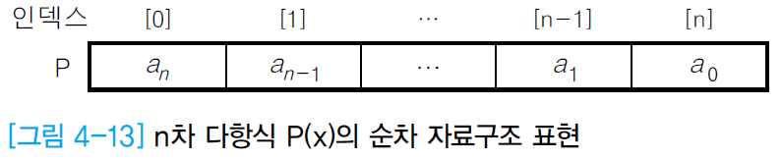
3. 다항식의 순차 자료구조 표현
다항식의 표현
각 항의 지수와 계수의 쌍에 대한 선형 리스트
예) A(x)=4x³+3x²+2 ☞ p1= (3,4, 2,3, 0,2)
1차원 배열을 이용한 순차 자료구조 표현
차수가 n인 다항식을 (n+1)개의 원소를 가지는 1차원 배열로 표현
배열 인덱스 i : 지수(n-i)을 의미
배열 인덱스 i의 원소 : 지수(n-i)항의 계수
다항식에 포함되지 않은 지수의 항에 대한 원소에 0 저장

Slide 23
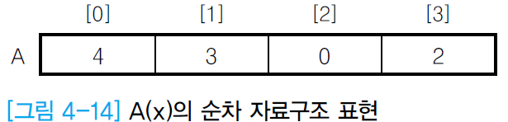
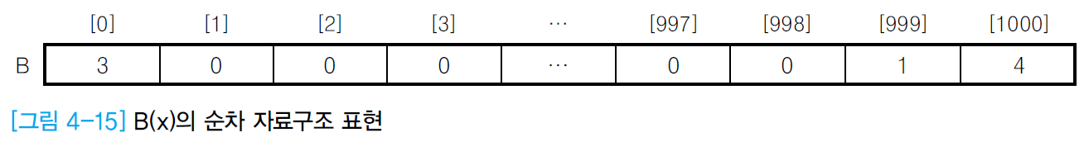
3. 다항식의 순차 자료구조 표현
예) A(x)=4x³+3x²+2 의 순차 자료구조 표현
희소 다항식에 대한 1차원 배열 저장
예) B(x)=3x¹⁰⁰⁰ + x + 4
차수가 1000이므로 크기가 1001인 배열을 사용하는데, 항이 3개 뿐이므로 배열의 원소 중에서 3개만 사용
☞ 998개의 배열 원소에 대한 메모리 공간 낭비!

Slide 24
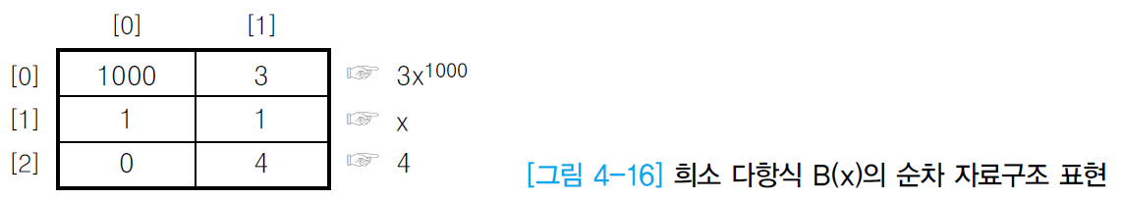
3. 다항식의 순차 자료구조 표현
2차원 배열을 이용한 순차 자료구조 표현
다항식의 각 항에 대한 <지수, 계수>의 쌍을 2차원 배열에 저장
2차원 배열의 행의 개수 : 다항식의 항의 개수
2차원 배열의 열의 개수 : 2
예) B(x)=3x¹⁰⁰⁰ + x + 4 의 2차원 배열 표현
1차원 배열을 사용하는 방법보다 메모리 사용 공간량 감소
☞ 공간 복잡도 감소 ☞ 프로그램 성능 향상!

Slide 25
Data structure – 선형 자료구조(선형리스트)
행렬의 선형 자료구조 표현
행렬(matrix)
m x n 행렬
m : 행의 개수
n : 열의 개수
원소의 개수 : (m x n) 개
A = | a₁₁ | a₁₂ | ... | a_{1n}
 | a₂₁ | a₂₂ | ... | a_{2n}
 | ... | ... | ... | ...
 | a_{m1} | a_{m2} | ... | a_{mn}

Slide 26
Data structure – 선형 자료구조(선형리스트)
행렬의 순차 자료구조 표현
2차원 배열 사용
m×n행렬을 m행 n열의 2차원 배열로 표현
A = | 1 | 2 | 3 | 4
 | 5 | 6 | 7 | 8
 | 9 | 10 | 11 | 12
A[3][4] | [0] | [0] | [0] | [0]
[0] | 1 | 2 | 3 | 4
[0] | 5 | 6 | 7 | 8
[0] | 9 | 10 | 11 | 12

Slide 27
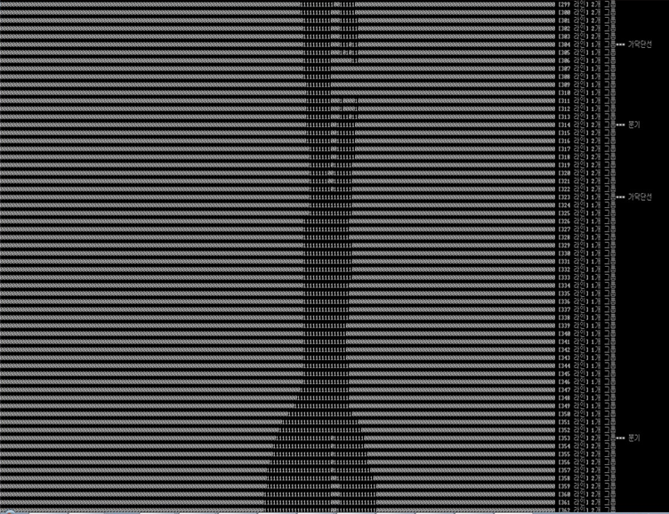
Data structure – 선형 자료구조(선형리스트)
이미지 행렬 표현

Slide 28
Data structure – 선형 자료구조(선형리스트)
희소 행렬에 대한 2차원 배열 표현
희소 행렬 B는 배열의 원소 56개 중에서 실제 사용하는 것은 0이 아닌 원소를 저장하는 10개 뿐이므로 46개의메모리 공간 낭비
희소 행렬인 경우에는 0이 아닌 원소만 추출하여 <행번호, 열번호, 원소> 쌍으로 배열에 저장
B[8][7]
 | 0 | 0 | 2 | 0 | 0 | 0 | 12
 | 0 | 0 | 0 | 0 | 7 | 0 | 0
 | 23 | 0 | 0 | 0 | 0 | 0 | 0
 | 0 | 0 | 0 | 31 | 0 | 0 | 0
 | 0 | 14 | 0 | 0 | 0 | 25 | 0
 | 0 | 0 | 0 | 0 | 0 | 0 | 6
 | 52 | 0 | 0 | 0 | 0 | 0 | 0
 | 0 | 0 | 0 | 0 | 11 | 0 | 0
<0,2,2>
<0,6,12>
<1,4,7>
<2,0,23>
<3,3,31> <4,1,14>
<4,5,25>
<5,6,6>
<6,0,52>
<7,4,11>

Slide 29
Data structure – 선형 자료구조(선형리스트)
순차 자료구조의 문제점
삽입연산이나 삭제연산 후에 연속적인 물리 주소를 유지하기 위해서 원소들을 이동시키는 추가적인 작업과 시간 소요
원소들의 이동 작업으로 인한 오버헤드는 원소의 개수가 많고 삽입・삭제 연산이 많이 발생하는 경우에 성능상의 문제 발생
순차 자료구조는 배열을 이용하여 구현하기 때문에 배열이 갖고 있는 메모리 사용의 비효율성 문제를 그대로 가짐
순차 자료구조에서의 연산 시간에 대한 문제와 저장 공간에 대한 문제를 개선한 자료 표현 방법 필요

